Slide 1


阳光能源集团电子报
2018年第三十七期

Slide 2

传承阳光精神 奏响激昂乐章 —— 03

Slide 3

传承阳光精神 奏响激昂乐章
为丰富员工业余文化生活，增强员工队伍的凝聚力和向心力，营造团结和谐、积极向上的良好氛围，9月17-21日，第七届“阳光杯”篮球比赛在阳光能源办公楼北侧篮球场拉开了帷幕。本次比赛共4支球队参加，分别为硅片1队、硅片2队、佑鑫队和机关队。
集团总经理百忙中抽出时间来到比赛现场，为比赛开球，激发了全体参赛队员的比赛热情和夺冠信心。
比赛中，队员们秀出精彩球技,发球、运球、传球、断球……展开激烈的争夺，队员们凭借娴熟的技艺，灵活闪转，创造机会，一道道优美的弧线，一次次完美的进球，精彩分呈，高潮迭现。各队上下一心，通力合作，充分发扬“友谊第一、比赛第二”的体育精神，给观众们带来一场场丰富精彩的视觉盛宴。

Slide 4
经过三天共6场循环赛，21日上午迎来了冠军争夺赛，冠军争夺赛由硅片1队对战机关队，经过激烈角逐，最终硅片1队勇夺桂冠，机关队荣获亚军，佑鑫队和硅片2队分获团体第三名和第四名。本次篮球赛经过精心准备和策划，积极响应公司节约成本号召，首次采用公司员工做裁判的做法，节省了外请裁判费用，参赛队员们服从裁判听指挥，保证了比赛的顺利进行。
相信参赛队员们将以此次篮球赛为契机，将赛场上精诚团结、顽强拼搏的精神转化为工作动力，将阳光人无尽的智慧融入到生产经营及管理中，在各自工作岗位上拼搏奋进，“传承阳光精神、奏响激昂乐章”，为圆满完成公司各项生产目标作出应有的贡献！

Slide 5
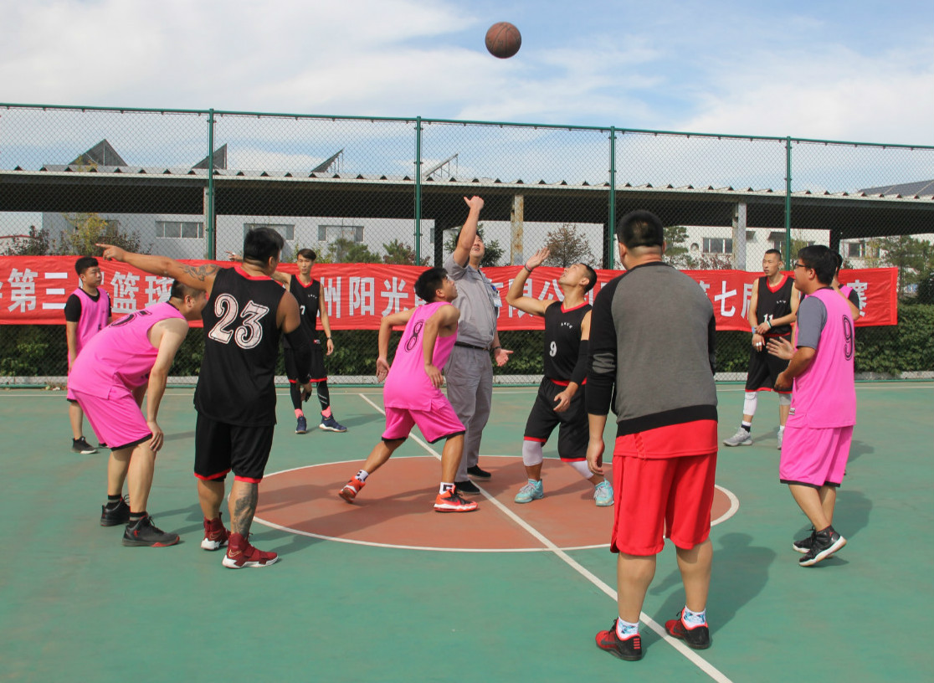
集团总经理为第七届阳光杯篮球比赛开球

Slide 6
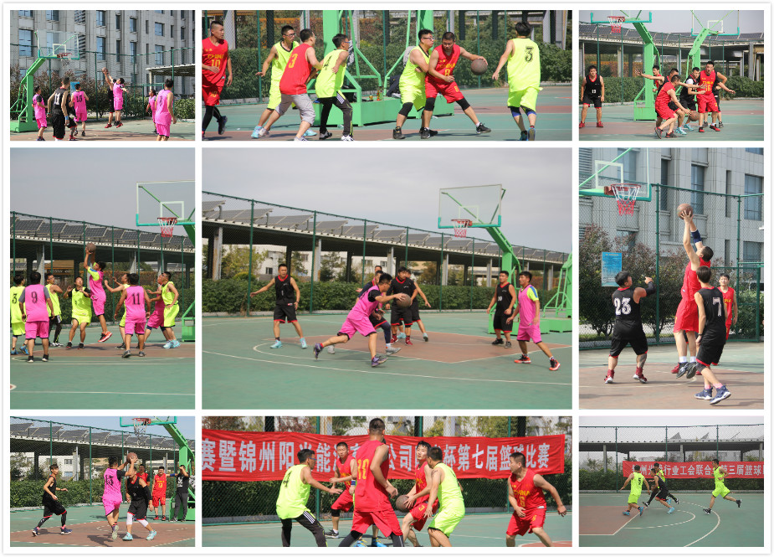
篮球赛精彩瞬间

Slide 7
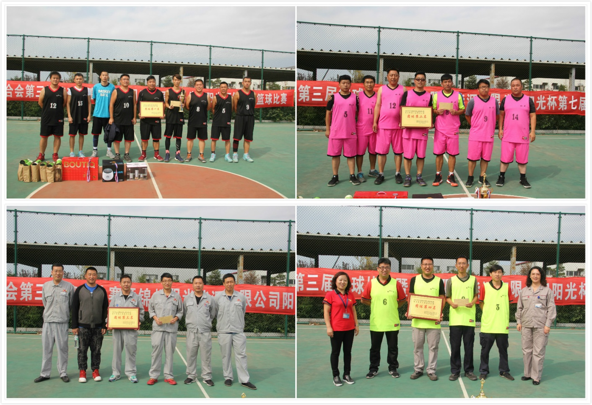
合影留念

Slide 8
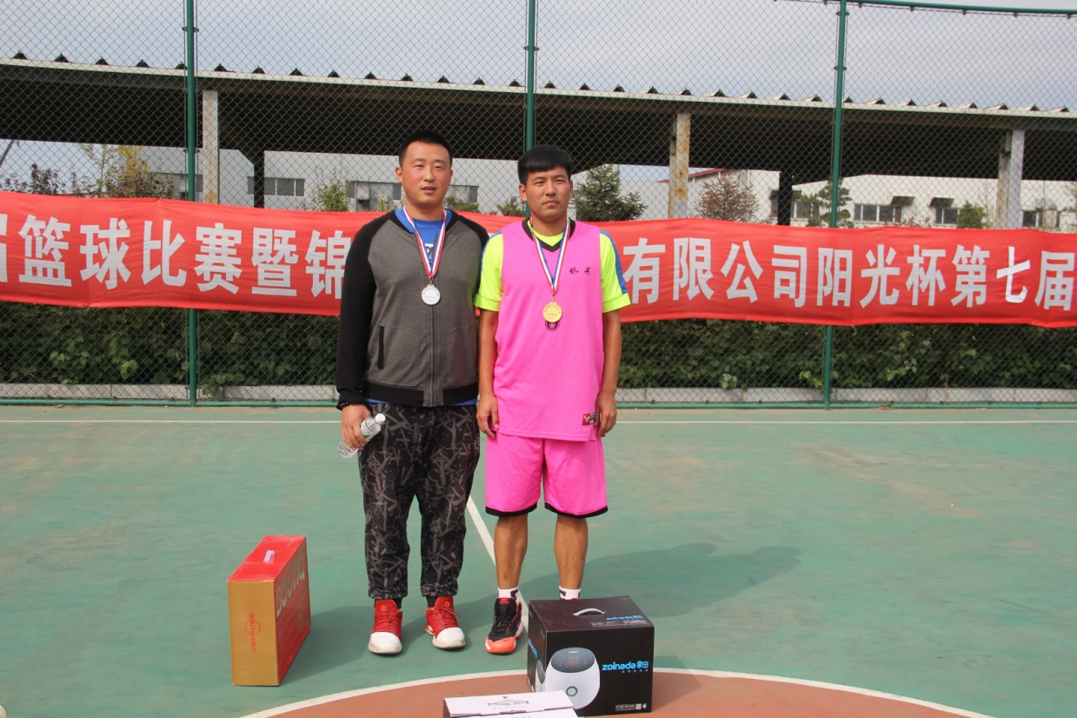
金、银牌投篮手合影

Slide 9
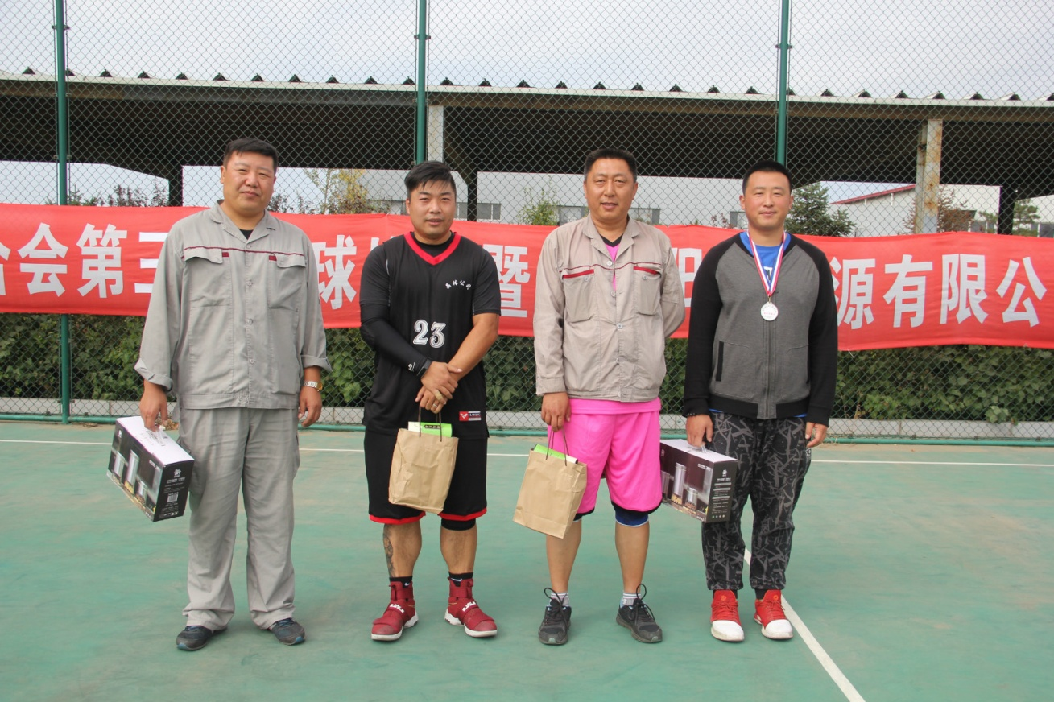
员工裁判合影

Slide 10

2018-9-21

